Slide 1
Karrieretjenester ved UiO
Karriere og læringsmiljø
Gisle Hellsten
Karrieresenteret ved UiO

Slide 2

Hvem er vi
9 stillinger med 13 ansatte, 6 studenter
Lokalisert i Frederikkebygget
Nær 10 000 årlige studentmøter:
  Veiledning i kort og langt format
  Kurs
  Samarbeid med arbeidsgivere
  Karriereuke
Finansiert av UiO og SiO

Slide 3
Hva gjør vi i dag?
Visjon
Alle studenter ved UiO skal være karriereklare ved uteksaminering
Misjon
Gjennom faglig kvalitet skal KS bidra til at studentene utvikler karriere- og jobbsøkerferdigheter slik at de blir attraktive kandidater i arbeidslivet. Studenter bruke karrieretjenester som en naturlig del av utdannelsen.
Kurs | Individuelle tilbud | Eksternt samarbeid
Kurs om karriereplanlegging og jobbmuligheter Kurs om jobbsøking Kurs om kompetansebevissthet | Tilbakemelding på CV og søknad Intervjutrening Andre karrierespørsmål Karriereveiledning | Karriereuka Norsk arbeidsliv Faglig samarbeid med hele Norges UH-sektor innen karriere Kontakt med karrieresentre i andre land

Slide 4

Det vi jobber mot
For nye studenter
Introdusere tjenestene
Fokus på neste skritt
Studentforeninger og deltidsjobben på hjørnet
Gjennom studietiden
Redusere frafall
Mestring – se sammenheng og relevans
Økt trivsel gjennom studietiden
Overgang fra studier til arbeidsliv
Gjøre overgangen fra studier til arbeidsliv enklere
Sørge for at studenter kommer raskt ut i relevant arbeid

Slide 5
På vei, ikke i mål?
3 fakultet har konkrete planer om å integrere tjenestene
Langt flere praksisplasser å søke på, spesielt for de generelle fagene
Langt flere er positive til å gjøre mer, så å si ingen er motstander
At det skal satses er det enighet om, hvordan det skal satses er et uavklart spørsmål

Slide 6





Hva kan dere fra studiene?
Ferdigheter
Bør krav
Kunnskaper
Må krav
Notes:
Kompetanse er mer enn kunnskap!
Må-krav knyttes gjerne til formell kompetanse. Fundamentet i ditt kandidatur. Uten denne er du sjanseløs
Men – kan bli veldig fagtung og ikke alltid forståelig for mottaker. Husk sender/mottaker. Er du sikker på at arbeidsgiver forstår relevansen av din oppgave i forhold til de arbeidsoppgaver som venter
Ferdigheter – Bør-krav. Sammen er dette dynamitt. Ferdigheter er noe man ikke alltid tenker på at man har, men de er ofte helt avgjørende for arbeidsgiver – sender/mottaker – god kommunikasjon

Slide 7
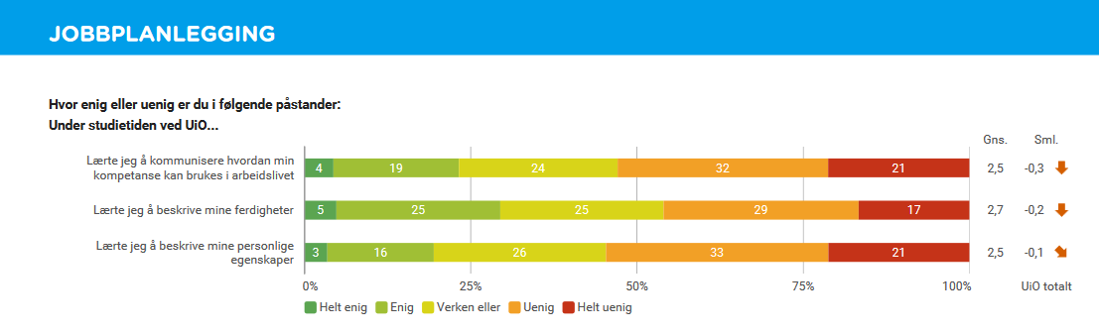
Kompetansebevissthet
En typisk UiO student er ikke komfortabel med å sette ord på egen kompetanse

Slide 8
Integrert brukerreise
Definere karrieretjenester som en rettighet – ikke som en tilleggstjeneste
  Strategisk nivå
Definere hvilke forventinger en student kan ha til karrieretjenestene
  Taktisk nivå
Fra leveranseavtale til integrert samarbeid: Finne gode krysningspunkter for integrert samarbeid mellom fakultet, institutt og Karrieresenteret

Slide 9
Kandidatene skal
Være bevisst egen kompetanse
kunne formidle sin egen kompetanse og gjøre den relevant for potensielle arbeidsgivere
være klar over hvilke muligheter som finnes for å tilegne seg relevant erfaring underveis i studietiden
ha kunnskap om arbeidslivet og relevante jobbmuligheter
ha verktøy for å kunne planlegge egen karriere og nå sine målsetninger
ha informasjon og verktøy som gjør dem i stand til å håndtere jobbsøkerprosessen

Slide 10
Læringsmiljø og karriere
Viktig med tanke på helhetlig forståelse
  Virke motiverende å se kobling mellom nåtid og fremtid
    Spesielt noen semestre ut i studiene når tvilen melder seg
    Se sammenhengen mellom det man selv får kunnskap om og hvordan arbeidsgiver ser anvennelighet
  Involvere hele organisasjonen
    Studenter
    Vitenskapelige
    Administrative
    Ledelse
Overordnet mål: Gi alle studenter gode verktøy for å planlegge egen karriere og mestre studenttilværelsen.

Slide 11
Læringsmiljø og nye tanker
Onboarding av studenter
  Digital kurspakke før man kommer til UiO
  Fokus på livet rundt studiene
  Gamification?
  Gjennom studiene
  Oppmerksomhet rundt på det som venter etter oppnådd grad
  Arbeidslivsrelevans er noe man oppsøker og bygger, skritt for skritt
  Kultur, kommunikasjon fremsnakking.

